Slide 1
大阪情報コンピュータ専門学校
オープンキャンパス
ステップアップフェスタ２０１９
２Ｄゲームプログラミング体験

Slide 2

自己紹介
中山 広海（２年）
学科 ：総合情報メディア学科 ゲームプログラマ専攻（４年制）
出身高校：大阪市立咲くやこの花高等学校
資格 ：C言語検定２級、応用情報技術者
ゲーム ：ぷよぷよテトリス

Slide 3
本日の体験について
「テトリスで学ぶゲームプログラミングの秘密」
体験の概要
・OICでどんな事を学ぶの？
・プログラマーの役割って？
・プログラムの流れについて
・実践！プログラミング！
・まとめ（入学前に考えてほしいこと）

Slide 4

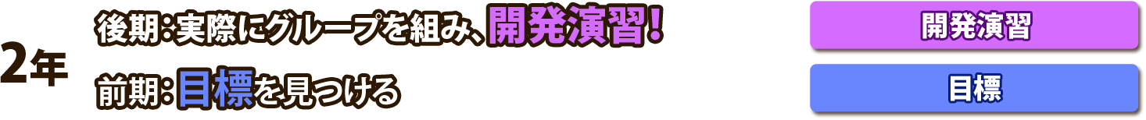
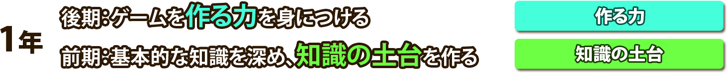
OICでどんな事を学ぶの？
授業で３Dゲームやオンラインゲームについて勉強します。ゆくゆくはVRゲームも…
次年度以降は・・・
ゲームに関する授業が増え、個人やグループでゲーム制作を行いました。他にもゲーム数学やJava、SQL、HTML･CSSなどのプログラミング言語を学びました。
実際にゲーム制作などで扱っていくC言語・C++を中心に勉強しました。また、IT系の授業もたくさんあり基本情報技術者試験などの資格取得に挑戦しました。
Notes:
変更するかも

Slide 5

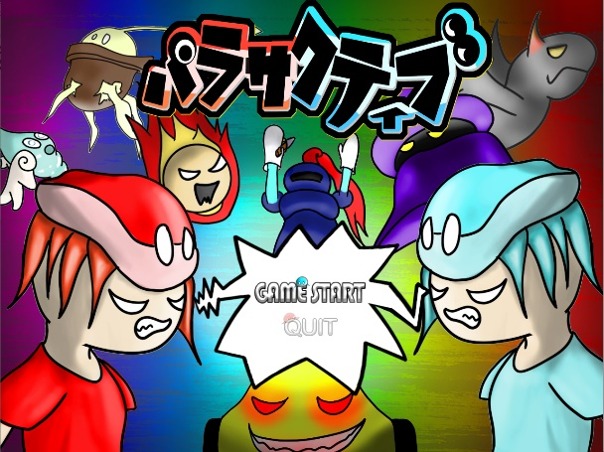

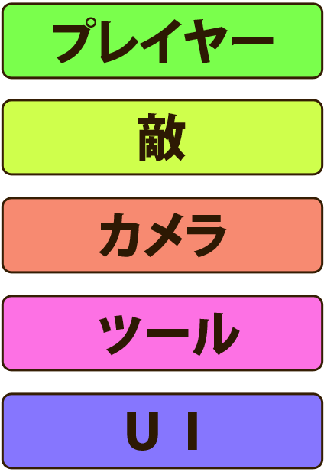
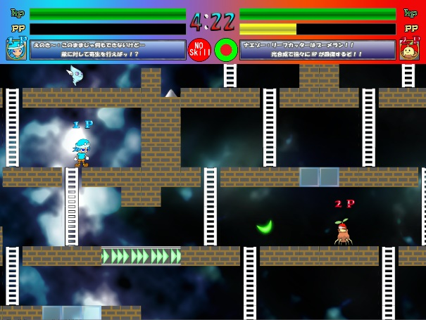
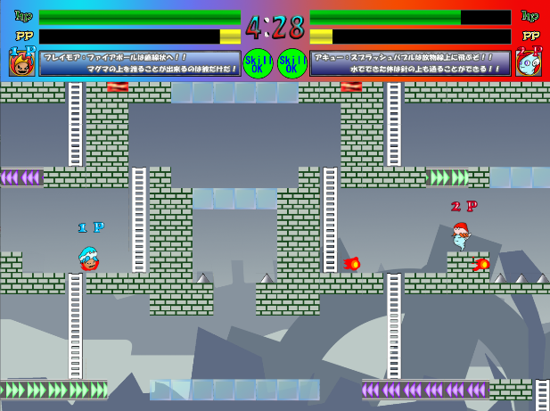
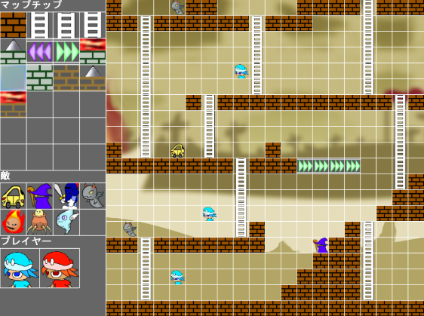
プログラマーの役割って？
パラサクティブ
グループ制作
制作期間６ヶ月
あ
デザイナー
プランナー

Slide 6
プログラムの流れについて
３つの構造
順次
選択
反復
上から順に実行される
・if文
・switch文
・for文
・while文

Slide 7
プログラムの流れについて
これだけでほとんどのゲームが作れる!
３つの構造
順次
選択
反復
上から順に実行される
・if文
・switch文
・for文
・while文

Slide 8
プログラムの流れについて
データ型と変数
int a;
int b;
5
5
a
b
a = 5;
b = a;
b = 10;

Slide 9
プログラムの流れについて
データ型と変数
int a;
int b;
5
10
a
b
a = 5;
b = a;
b = 10;

Slide 10
プログラムの流れについて
データ型と変数
bool c;
5
10
true
c = true;
a
b
c
c = 5;
a = c;
trueはYes falseはNo というイメージ

Slide 11
プログラムの流れについて
データ型と変数
bool c;
5
10
true
c = true;
a
b
c
c = 5;
a = c;
trueはYes falseはNo というイメージ

Slide 12
プログラムの流れについて
データ型と変数
覚えておきたい型の意味
文字列を代入する時はダブルクォーテーションで囲みます
・int
・char
・float
・bool
・void
… 整数値
… 文字列
… 小数値
… 真理値
… 型なし
… a = 5;
… b = “oic”;
… c = 3.4;
… d = false;

Slide 13
プログラムの流れについて
実行中の流れ
起動
解放
Initialize
Update
Render
Release

Slide 14

本日のゲームコンテンツ
テトリスを自由に
エディットして遊ぼう！
ワールドルール適応！
TETRiS EDiT
個人作品
制作期間４ヶ月
EDIT = 編集
「TETRiSEDiT_完成版.exe」でゲームを起動！

Slide 15

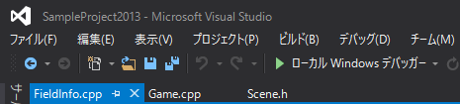
実践！プログラミング！
VisualStudio2013
を開く
～操作説明～
左右キー：横移動
下キー ：ソフトドロップ
上キー ：ハードドロップ
Zキー ：左回転
Xキー ：右回転
左シフト ：ホールド
クリックでゲーム実行！

Slide 16
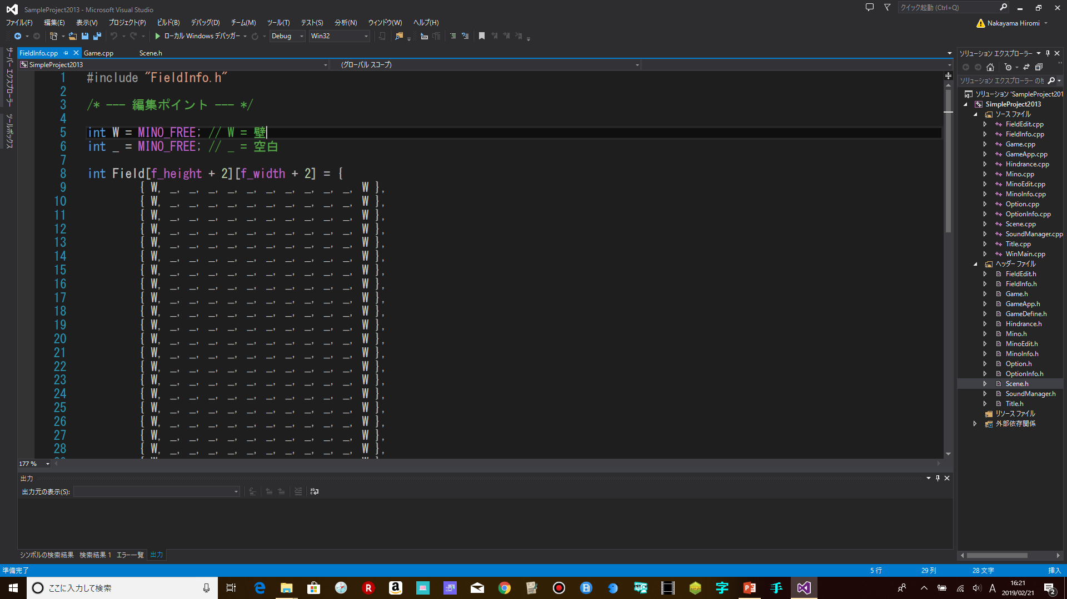

壁と地面がない！？
FieldInfo.cpp 5行目
フィールドの空白を示すMINO_FREEが壁にも適用されている

Slide 17
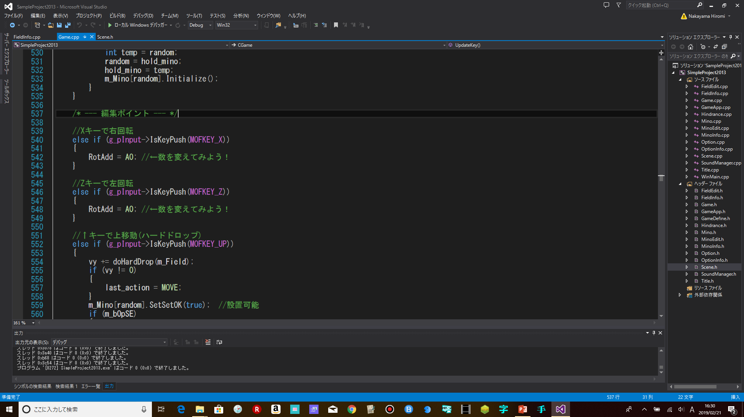

回転できない……
Game.cpp 542、548行目
右回転は左回転を３回行うイメージ！
これで右回転のプログラムが不要になる！

Slide 18
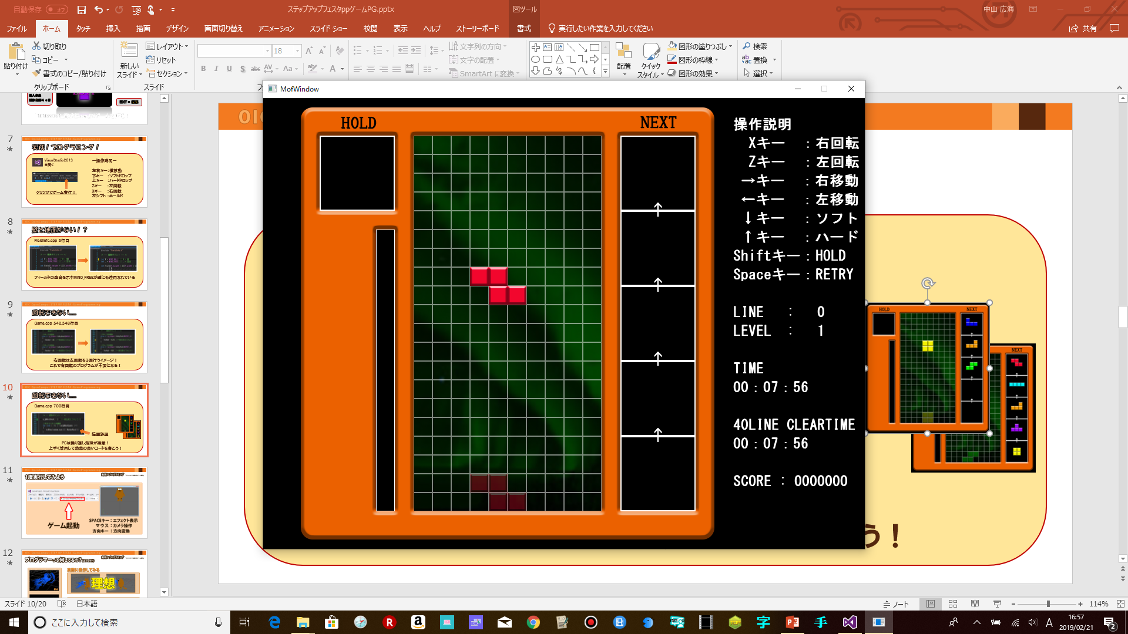
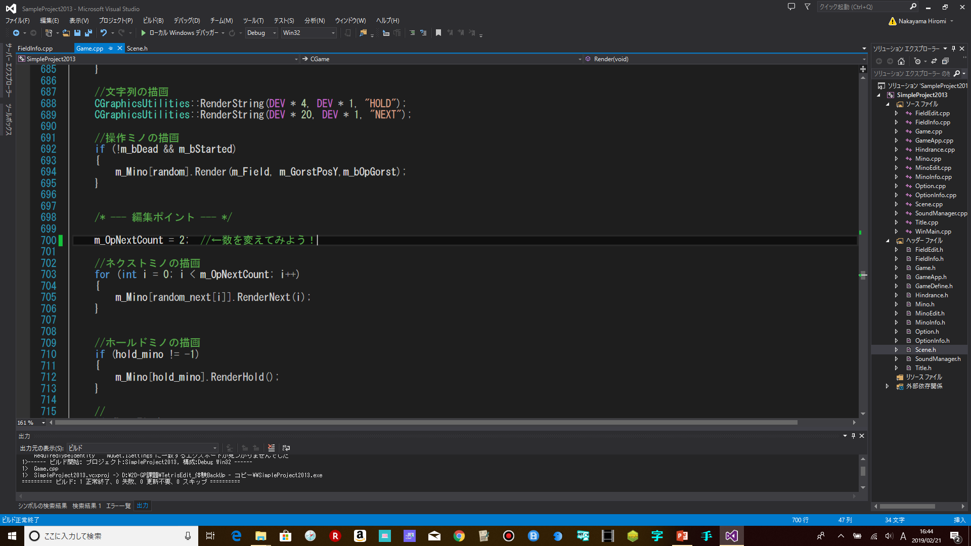
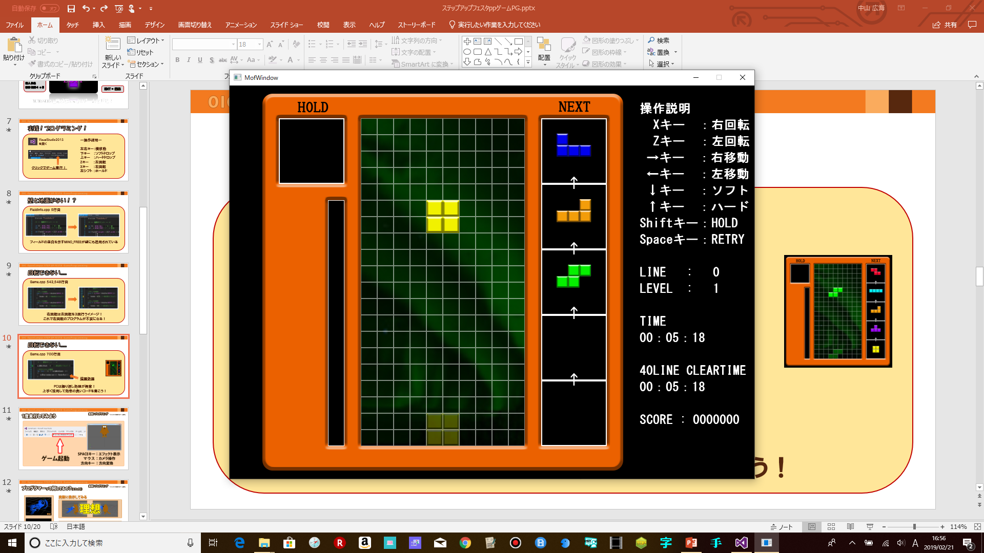
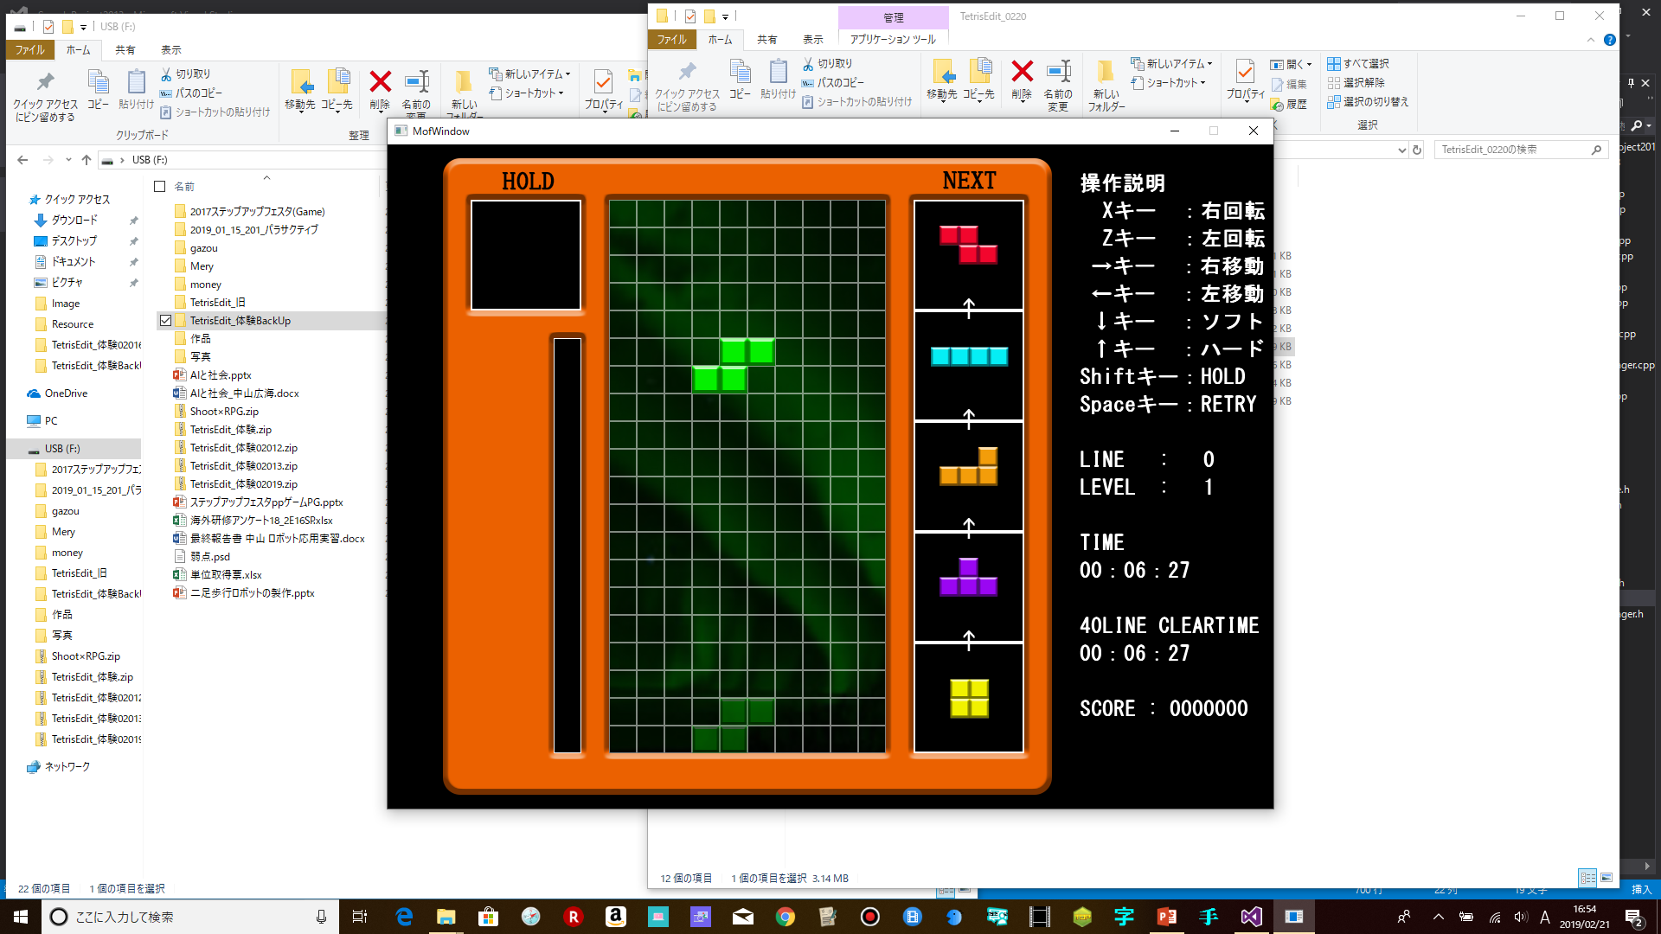
ネクストの表示数を変える！
０回
Game.cpp 700行目
３回
５回
描画処理
PCは繰り返し処理が得意！
上手く活用して効率の良いコードを書こう！

Slide 19
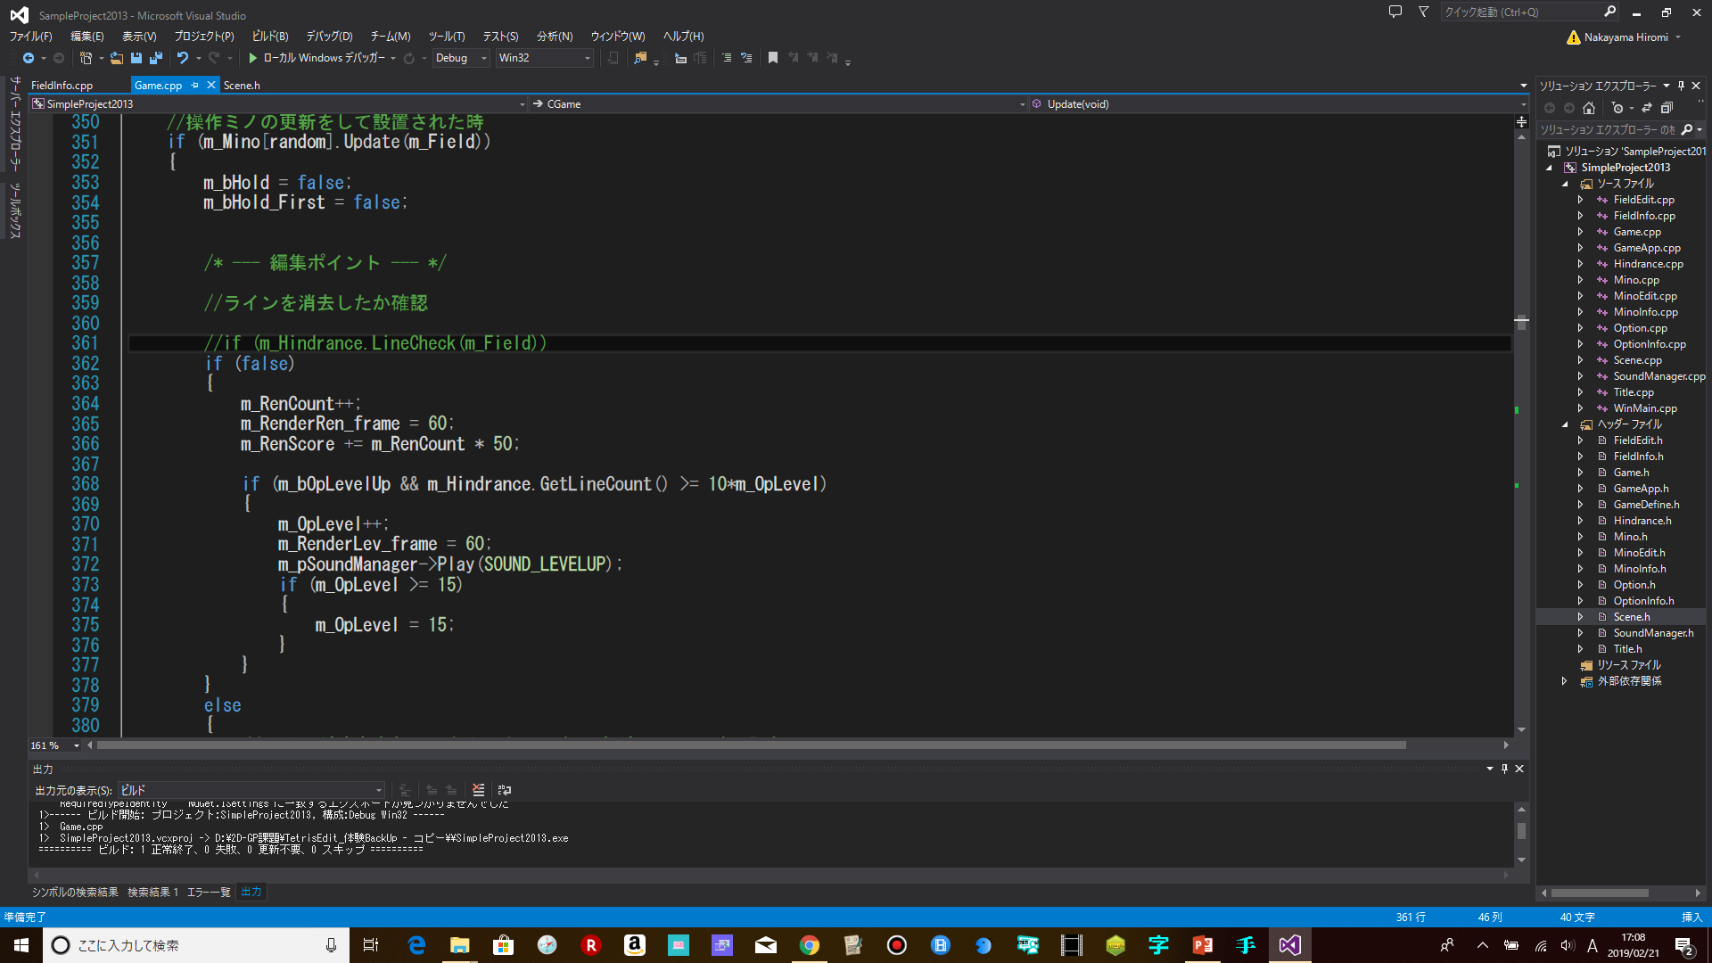
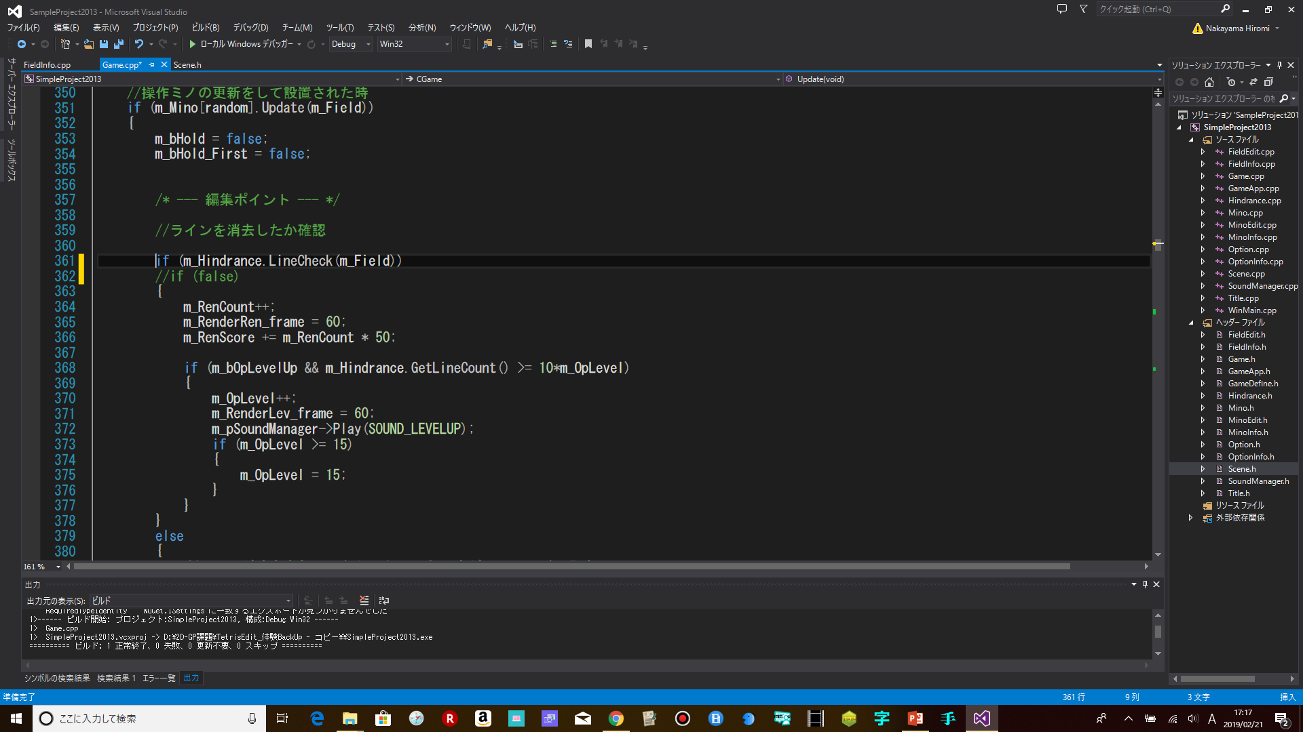
ラインが消去されない！？
Game.cpp 361行目
LineCheck関数はラインが消えていたらtrue
消えていなかったらfalseと教えてくれます。

Slide 20
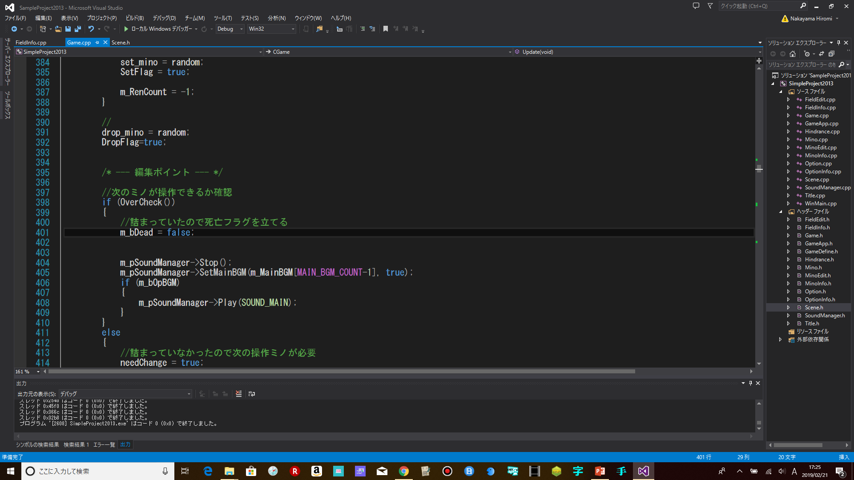
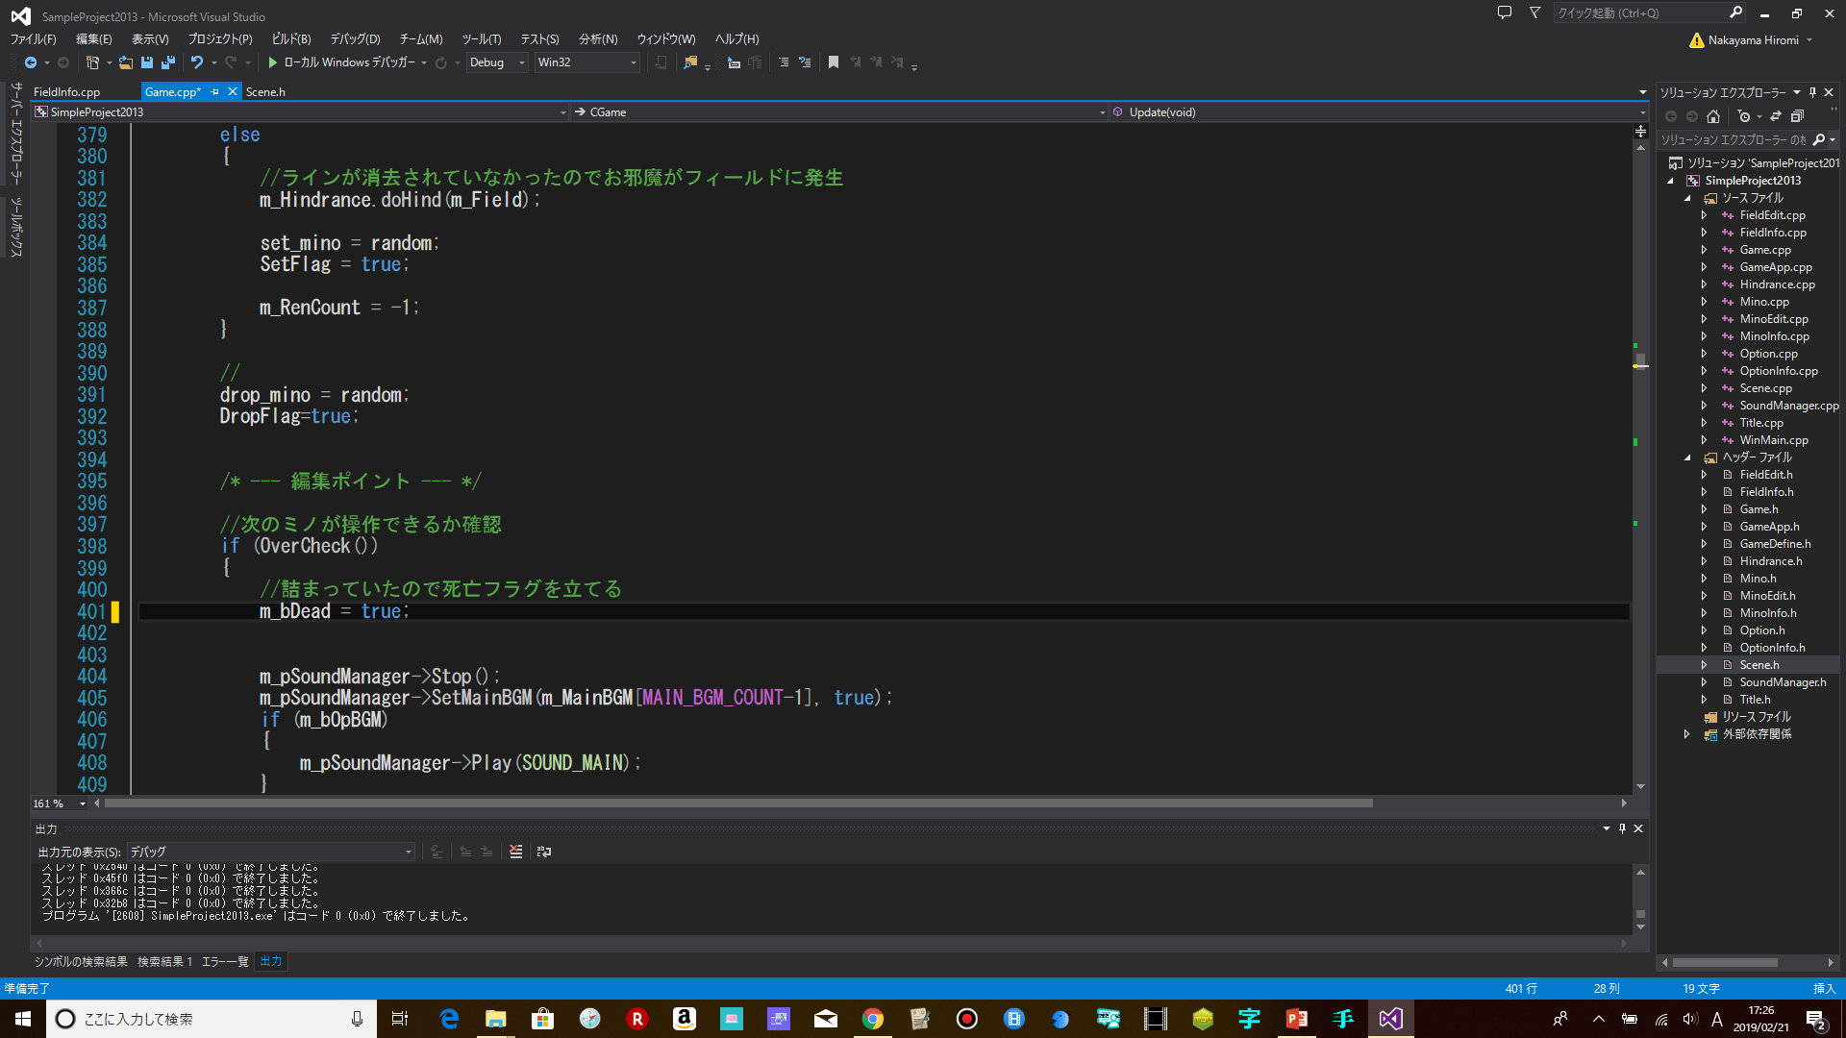
ちなみに……
Game.cpp 401行目
ゲームオーバー判定をtrueにする
OverCheck関数は次のブロックが操作不能だったらtrue
操作可能だったらfalseと教えてくれます。

Slide 21
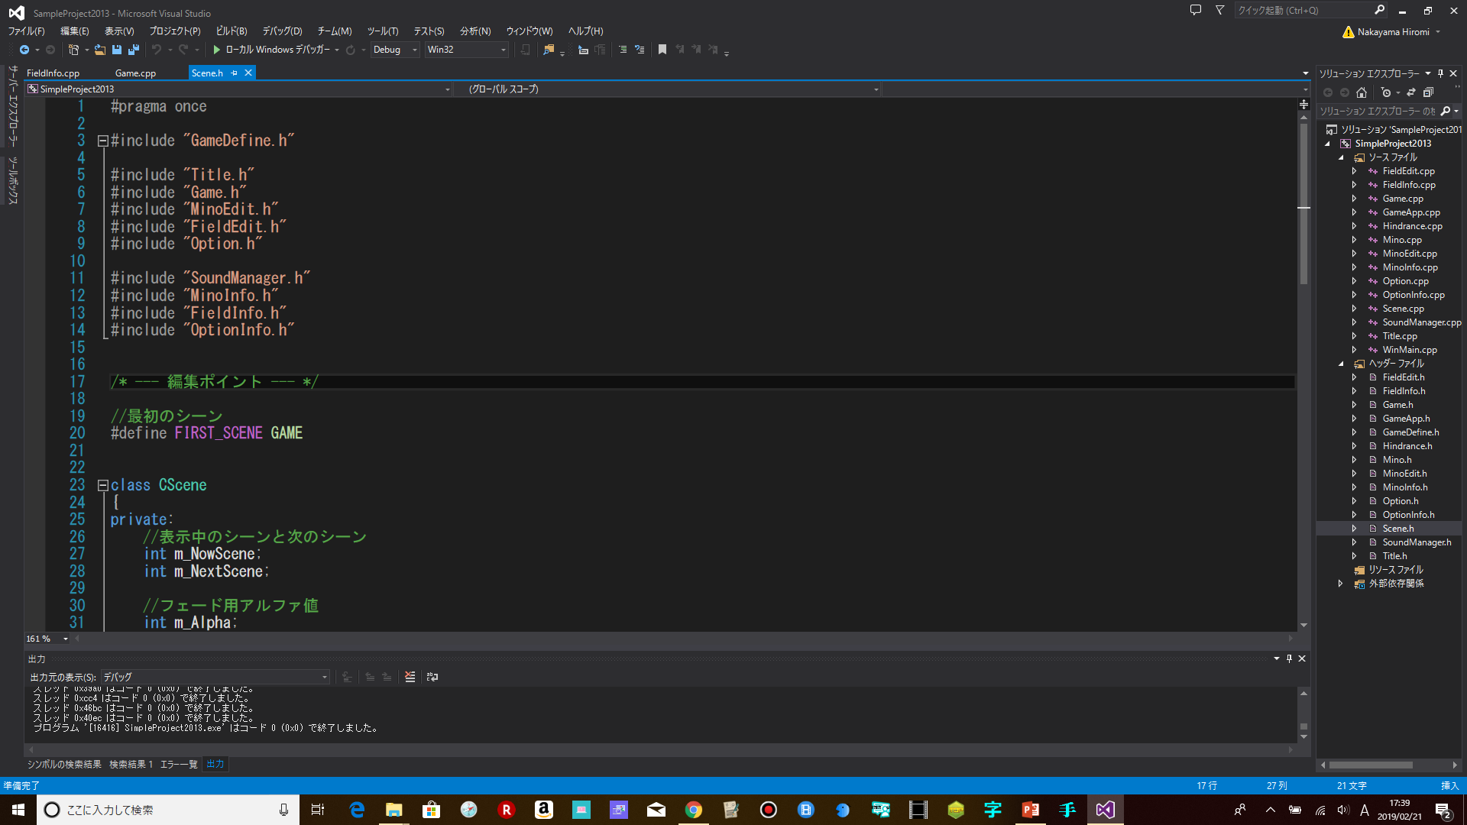

ちなみに……
Scene.h 20行目
他にもMINOEDIT、FIELDEDIT、OPTIONのシーンが存在します
defineは定義という意味。現在の場合、FIRST_SCENEと書いてある箇所は全てGAMEに置き換えられる！

Slide 22
まとめ（入学前に考えてほしいこと）
プログラミングは難しいです…
授業を聞いてるだけではプログラマーになれません。
ゲーム制作への興味と熱意を持ち続けてほしいと思います。
ゲームプログラマーという職をしっかり理解していますか？
入学してから思ってたのと違う…となってしまっては非常にもったいないです。よく調べたうえでコース選択することをお勧めします。
でも、プログラミングって慣れてくるとめちゃくちゃ楽しい！
自分のゲームを他人が楽しそうにプレイしていたら作って良かったなって思います！こんな達成感は他じゃなかなか味わえないかも？
Notes:
変更するかも

Slide 23


